Slide 1
Проектная работа по
Статистике
Руководитель проекта: Макевит Ирина Владимировна
Тема опроса: «Сколько времени у тебя уходит на выполнение домашних заданий по основным предметам?»

Slide 2
Статистика – наука, которая занимается получением, обработкой и анализом количественных данных о разнообразных массовых явлениях, происходящих в природе и обществе

Slide 3
Актуальность темы
Ни для кого не секрет, что учение – тяжелый труд. Поэтому важно научиться правильно распределять усилия по его организации. Одним из сложных моментов в жизни любого ученика является выполнение домашних заданий. Каждый человек индивидуален , и на выполнение домашних заданий по разным предметам у него уходит различное время.
Вопрос о учебной нагрузке при выполнении домашних заданий стоит на контроле нашего государства. В «Санитарно-эпидемиологических требованиях к условиям и организации обучения в общеобразовательных учреждениях», действующих с 29.01.10 г.
рекомендован регламент объёма домашних заданий по всем параллелям
классов. (В частности, на выполнение домашних заданий в 9-11 классах в день учащийся не должен тратить более 3,5 астрономических часов.).
Таким образом, актуальность выбранной темы очевидна и затрагивает интересы многих людей: учащихся, их родителей учителей.

Slide 4
Цели:
1) Проверить соответствие затраченного времени(по средним статистическим показателям) с регламентом объёма домашних заданий по действующему СанПиНу.
2) Выявить возможные перегрузки учащихся старших классов при выполнении домашних заданий.
Задачи:
1)Сбор информации путем выборочного опроса 2)Составление статистических характеристик
3)Наглядная статистика

Slide 5
Стартовые данные
Опрашиваемые:
учащиеся 9-11 классов МБОУ СОШ имени А.М.Горького
Число опрошенных: 50
Группа статистиков:
Куликова Ольга, Тишина Валерия, Макевит Ирина, Киселева Анастасия, Железнова Виктория, Филиппова Ольга.

Slide 6
Статистические
характеристики
Средним арифметическим ряда чисел называется частное от деления суммы этих чисел на их количество
Медианой ряда, состоящего из нечетного количества чисел, называется число данного ряда, которое окажется посередине, если этот ряд упорядочить.
Медианой ряда, состоящего из четного количества чисел, называется среднее арифметическое двух стоящих посередине чисел этого ряда.
Модой называют число ряда, которое встречается в этом ряду наиболее часто. Можно сказать, что данное число самое «модное» в этом ряду.
Размах — это разность между наибольшим и наименьшим значениями ряда данных.

Slide 7
МАТЕМАТИКА
(30+40+30+30+…+30+60+40):50 = 44 – среднее арифметическое
180-15=165 - размах
40 - мода
0,15,15,20,20,20,20,20,25,25,30,30,30,30,30,30,30,30,30,30,30,30,30,30,40,40,40,40,40,40,40,40,40,40,40,40,40,40,40,60,60,60,60,60,60,60,90,120,120,180. 30 - медиана

Slide 8
РУССКИЙ ЯЗЫК
(15+40+30+…+60+40) : 50 = 35 - среднее арифметическое
90 - 10 = 80 - размах
15 – мода
10,10,15,15,15,15,15,15,15,15,15,15,15,20,20,20,20,20,20,20,25,25,25,30,30,30,30,30,30,30,30,30,30,35,40,40,40,40,40,50,60,60,60,60,60,60,60,60,90,90 30 - медиана

Slide 9
ФИЗИКА
(15+30+…+30+20) : 50=41 - среднее арифметическое
180 – 10 = 170- размах
30- мода
10,15,15,15,15,15,15,20,20,20,20,20,20,25,25,25,25,25,30,30,30,30,30,30,30,30,30,30,30,30,30,30,30,40,40,40,40,40,45,50,60,60,60,60,60,70,90,120,150,180 30 – медиана

Slide 10
ИСТОРИЯ
(120+60+60+…+30+30):50=80 - среднее арифметическое
Б)210 - 5 = 205- размах
В)60- мода
Г)5,15,20,30,30,30,30,30,30,30,30,30,40,60,60,60,60,60,60,60,60,60,60,60,60,60,60,60,60,60,60,60,60,80,90,120,120,120,120,120,120,120,150,150,150,180,180,180,180,210 60 - медиана

Slide 11
БИОЛОГИЯ
(30+20+0+…+60+20 ) : 50=25 - среднее арифметическое
60 – 5 = 55- размах
30 - мода
0,0,0,0,0,0,0,0,5,5,5,10,10,10,10,15,15,15,15,15,15,15,15,15,20,20,20,20,20,20,20,20,30,30,30,30,30,30,30,30,30,30,40,40,45,60,60,60,60,60 20 - медиана

Slide 12
ХИМИЯ
(20+45+10+…+120+20) : 50=37 - среднее арифметическое
150 – 5 = 145- размах
30- мода
0,0,0,0,0,5,10,10,10,15,15,15,15,15,20,20,20,20,20,20,25,30,30,30,30,30,30,30,30,30,30,30,40,40,40,40,45,45,55,60,60,60,60,60,60,60,60,60,120,150 30 - медиана

Slide 13
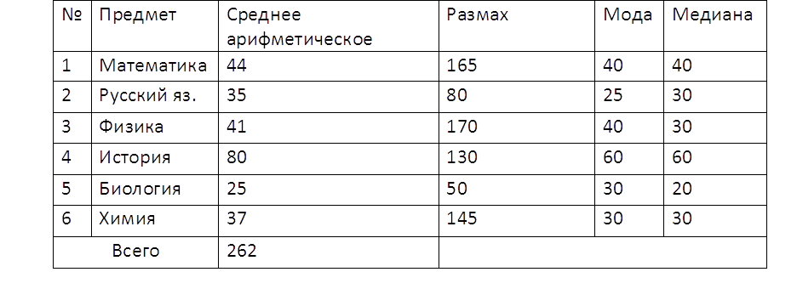
СВОДНАЯ ТАБЛИЦА

Slide 14
Столбчатая диаграмма
Вычисления долей:
1)44 : 262 * 100% = 17% - математика
2) 35 : 262 * 100% = 13% - русский язык
3) 41 : 262 * 100% = 16% - физика
4) 80 : 262 * 100% = 31% - история
5) 25 : 262 * 100% = 9% - биология
6) 37 : 262 * 100% = 14% - химия

Slide 15
Круговая диаграмма
Вычисление углов в градусах
360⁰: 262 * 44 = 60⁰- «угол математики»
360⁰: 262 * 35 = 48 ⁰- «угол русского языка»
360⁰: 262 * 41 = 56 ⁰- «угол физики»
360⁰: 262 *80 = 110⁰- «угол истории»
360⁰: 262 *25 = 34⁰- «угол биологии»
360⁰: 262 * 37= 52⁰- «угол химии»

Slide 16
Графики мод и медиан

Slide 17
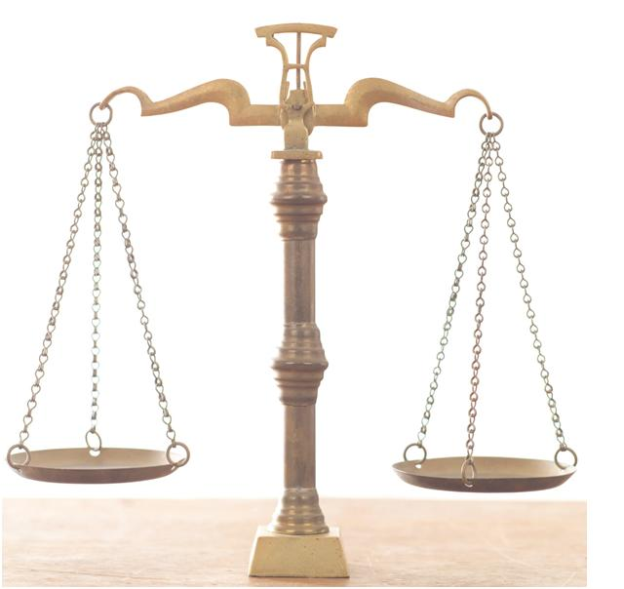
ВЫВОДЫ
1. Учитывая, что в 9-11 классах нашей школы предметы в основном проходят парами, что в целом уменьшает число домашних заданий до 3-4 подготовок в день, то по данным исследования самая длительная подготовка занимает 80 + 44 + 41+ 37 = 202 минуты = 3 часа 22 минуты, то есть соответствует государственному регламенту СанПиНа.
2. Сами учащиеся могут рационально распределить недельную нагрузку по домашним заданиям, ликвидировав возможные перегрузки в отдельно взятый день.

